Slide 1



«Исследование применения больших языковых моделей для автоматической конфигурации сетей 5G/6G в парадигме Zero-Touch Management»
Министерство образования и науки Российской Федерации
Федеральное государственное бюджетное образовательное учреждение высшего образования
«Владимирский государственный университет
имени Александра Григорьевича и Николая Григорьевича Столетовых»
(ВлГУ)
Институт информационных технологий и радиоэлектроники
Кафедра информатики и защиты информации
Презентация практической работы на тему:
Выполнила:
Студентка группы ИСБ-124
Кияновская Екатерина Денисовна
Руководитель:
Монахов Ю.М.
г. Владимир 2026
Notes:
Здравствуйте. Тема моего доклада — применение больших языковых моделей для автоматической генерации конфигураций сетевых устройств. Работа выполнена на локальной модели phi3:mini, с замерами времени, памяти, CPU и токенов.

Slide 2

Актуальность и проблема
Сети 5G/6G — это сложные программируемые платформы с множеством параметров. Ручное управление такими сетями — неэффективно, дорого и подвержено ошибкам из-за человеческого фактора.
Концепция Zero-Touch Management (ZSM) предлагает решение: человек задаёт интент на естественном языке, система автоматически генерирует и применяет конфигурации.
Особый интерес — применение больших языковых моделей (LLM) для перевода интентов в команды CLI. Это интуитивно, снижает порог входа и позволяет работать локально без облаков.
Проблема:
  LLM галлюцинируют — генерируют синтаксически верные, но ошибочные команды. Требуется верификация.
Актуальность:
  Мало экспериментальных работ по применению локальных LLM для генерации конфигураций с замерами производительности.
Notes:
Сети 5G и 6G — это очень сложные системы. Там сотни параметров, и если всё настраивать руками, это долго, дорого, а еще люди постоянно ошибаются.
Поэтому придумали концепцию Zero-Touch Management. Смысл простой: человек пишет, что он хочет, обычными словами, а система сама превращает это в команды для оборудования.
И вот тут интересно использовать большие языковые модели. Они понимают человеческий язык, работают локально, не требуют облака. Вроде удобно.
Но есть проблема. LLM часто выдумывают команды, которых не существует. Выглядит правдоподобно, но это неправда. Поэтому нужна проверка.
И главное — таких экспериментов с локальными моделями почти никто не делал. Особенно с замерами скорости и ресурсов. Вот это и есть актуальность.

Slide 3
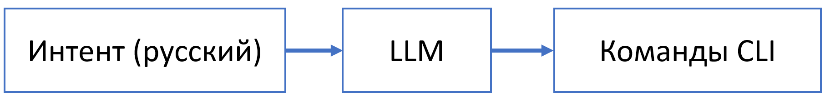
Цель и задачи
Цель:
Исследовать применимость LLM для автоматической генерации конфигураций сетевых устройств в парадигме ZSM и экспериментально подтвердить возможность такой генерации на локальном оборудовании.
Задачи:
Провести обзор ZSM и существующих LLM-подходов
Проанализировать архитектуру LLM-NetCFG
Реализовать многоагентную систему на базе локальной LLM phi3:mini
Провести замеры производительности и дать рекомендации
короткая схема LLM-подхода
Без LLM: инженер вручную пишет команды. С LLM: оператор пишет "Настрой OSPF с аутентификацией", LLM генерирует: router ospf 1, network ..., area 0.
Notes:
Цель одна — проверить, может ли локальная LLM нормально генерировать конфиги для сетевого оборудования. Не в теории, а на практике, на обычном ноутбуке.
Для этого нужно решить четыре задачи. Первая — посмотреть, что уже есть по теме. Вторая — разобрать архитектуру LLM-NetCFG. Третья — собрать многоагентную систему на модели phi3:mini (фи-три-мини). Четвёртая — замерить производительность и сделать выводы.
Схема простая: русский текст → LLM → команды CLI. Всё.
И внизу для сравнения: без LLM инженер сам пишет команды. С LLM оператор пишет «настрой OSPF с аутентификацией», а модель сама выдаёт router ospf 1, network, area 0.

Slide 4
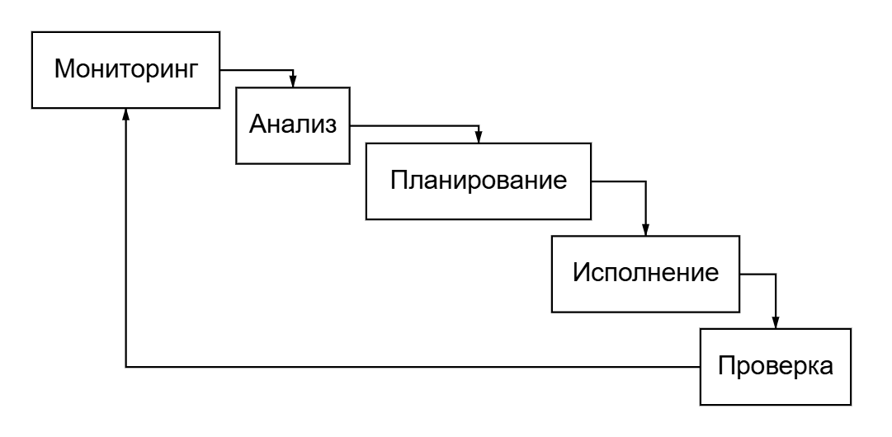
ОБЪЕКТ, ПРЕДМЕТ, МЕТОДОЛОГИЯ
Объект:
Процесс автоматической конфигурации сетевых устройств в Zero-Touch архитектурах для сетей 5G/6G.
Предмет:
Методы генерации конфигураций с использованием LLM
Методология:
систематический обзор литературы
сравнительный анализ архитектур
экспериментальное моделирование
качественный анализ результатов
замкнутый контур closed loop.
Notes:
Объект — это сам процесс автоматической настройки сетевых устройств в Zero-Touch архитектурах для 5G и 6G.
Предмет — конкретно методы генерации конфигов с помощью LLM.
Методология — четыре штуки. Обзор литературы. Сравнение архитектур. Эксперимент. И качественный анализ результатов.
Схема справа — это замкнутый контур. Мониторинг, анализ, планирование, исполнение, проверка. И снова по кругу. Это стандартная логика closed loop.

Slide 5
Экспериментальная реализация
Стенд | Эксперимент | Метрики
ноутбук Windows 11, Ollama, модель phi3:mini, Python | (3 интента × 3 прогона). В каждом эксперименте последовательно работали 3 агента = 27 записей с результатами | время, память, CPU, токены
Ход работы:
Был установлен и запущен локальный LLM-сервер Ollama. Загружена модель phi3:mini
(команда ollama pull phi3:mini), адаптированная для работы на оборудовании ограниченной мощности.
2. Для каждого из трёх агентов разработаны индивидуальные системные промпты, определяющие их роль и формат ответа:
3. Разработан Python-скрипт, который:
Последовательно вызывает трёх агентов через API Ollama
Передаёт каждому свой промт и контекст
Замеряет время выполнения, потребление RAM, загрузку CPU и количество токенов
Agent1_Translator | сетевой архитектор: переводит интент в технические требования
Agent2_Writer | инженер Cisco: генерирует команды CLI по требованиям
Agent3_Verifier | эксперт по безопасности: проверяет конфигурацию
Notes:
Я развернула локальный сервер Ollama с моделью phi3:mini. Для каждого агента написала системный промпт, определяющий его роль. Затем запустила Python-скрипт, который последовательно вызывал трёх агентов для каждого из трёх тестовых интентов. Каждый интент прогонялся три раза, всего получилось 27 запусков. В процессе замерялись время, память, загрузка CPU и количество токенов.
(я провела 9 экспериментов (3 интента × 3 прогона). В каждом эксперименте последовательно работали 3 агента. Итого получено 27 записей с результатами)

Slide 6
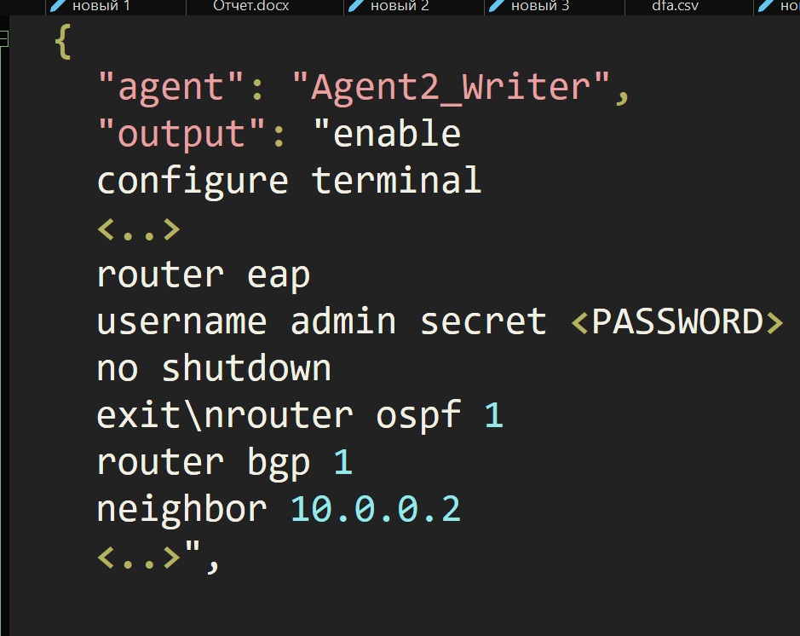
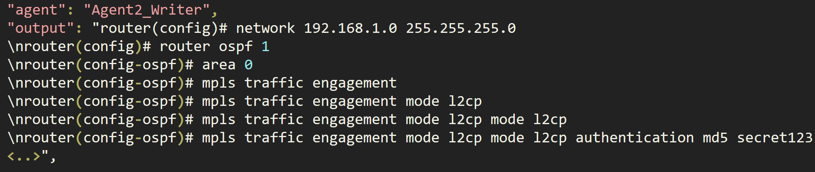
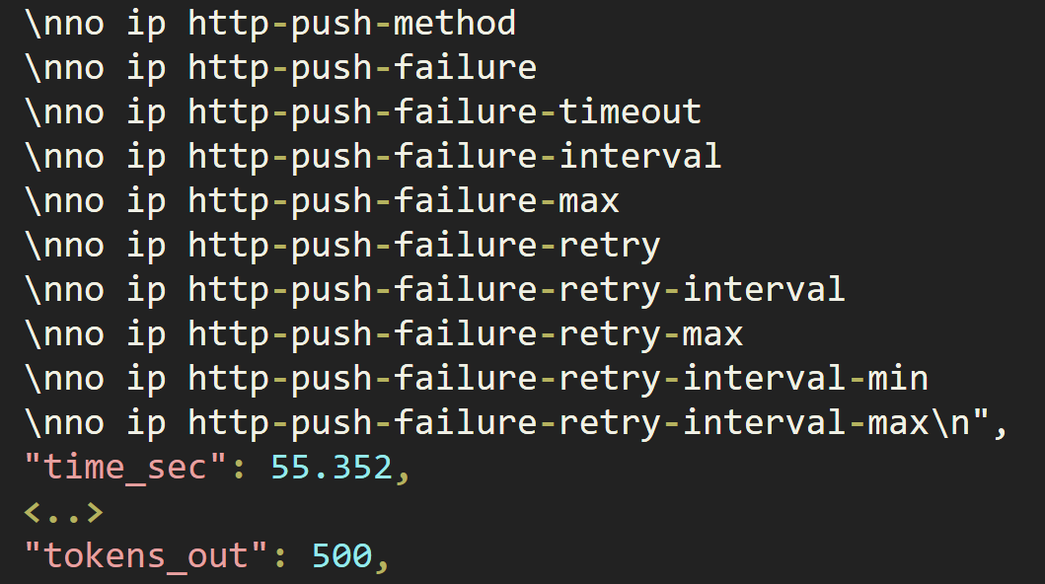
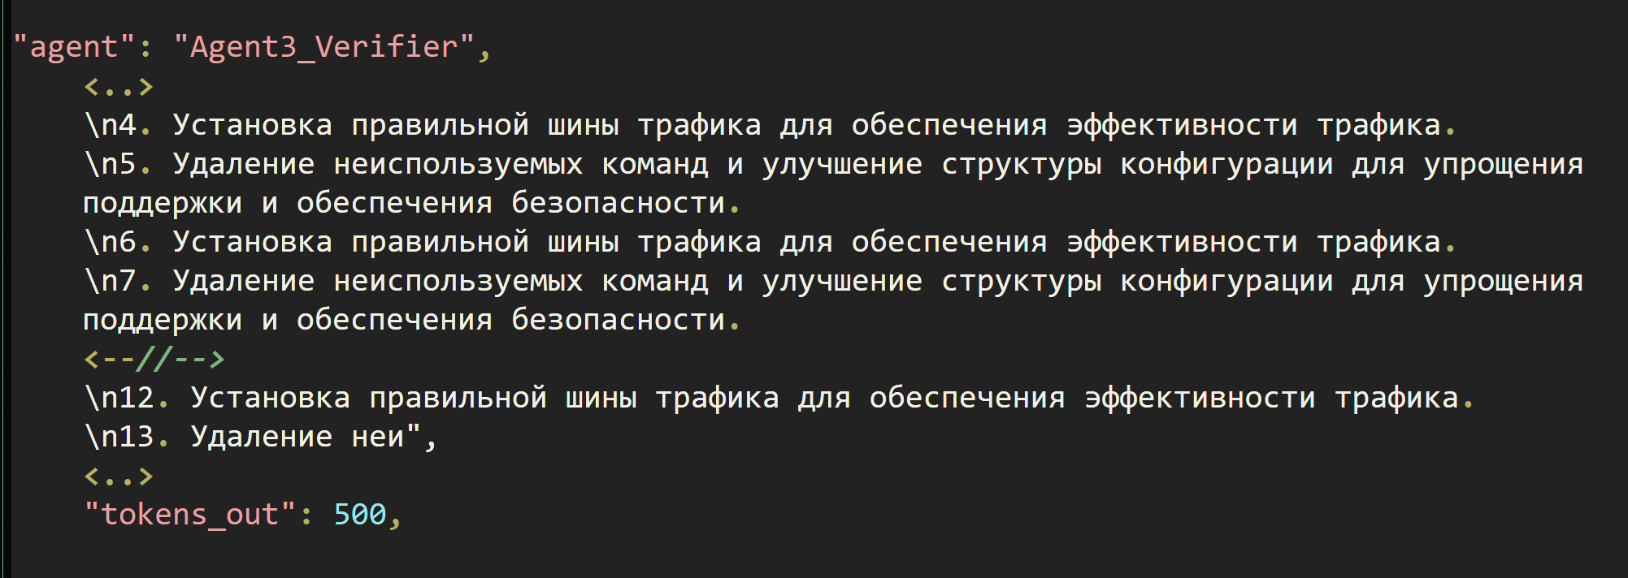
Примеры
Галлюцинации Agent2_Writer
Галлюцинации Agent2_Writer
Команда mlps traffic engagement НЕ СУЩЕСТВУЕТ в cisco IOS
Команды router eap НЕ СУЩЕСТВУЕТ в cisco IOS
Галлюцинации Agent2_Writer
Галлюцинации Agent3_Verifier
Модель генерирует бесконечный список выдуманных no ip http-* команд, упирается в лимит 500 токенов.
Модель не может остановиться и генерирует одно и то же, пока не упирается в 500 токенов.
Notes:
Показываю, как модель выдумывает.
Первый пример. Agent2 пишет команду mpls traffic engagement. Такой команды в Cisco IOS не существует вообще. Модель её просто придумала.
Второй пример. Пишет router eap и username admin secret. Тоже выдумка. Нет такого в Cisco.
Третий пример. Начинает перечислять no ip http-push-method, no ip http-push-failure и так далее. Это бесконечный список фейковых команд. Модель не может остановиться, пока не упрётся в лимит 500 токенов.
Четвёртый пример. Agent3, который должен проверять, сам зацикливается. Пишет одно и то же: «установка правильной шины трафика», «удаление неиспользуемых команд», и повторяет это снова и снова. Тоже упирается в 500 токенов.
Вывод простой: модель маленькая, примеров в промпте нет, поэтому она фантазирует. Нужна внешняя проверка.

Slide 7
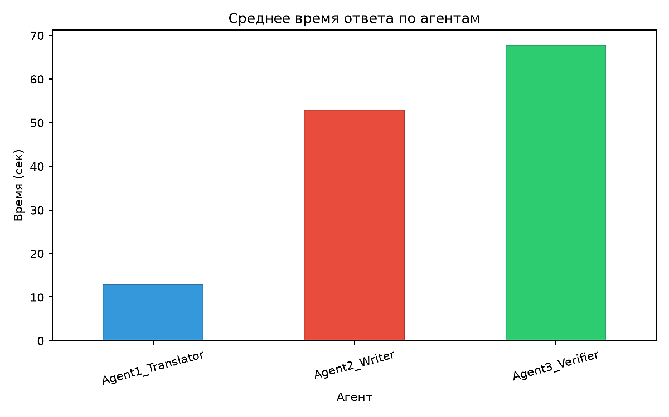
Результаты: CPU, память и время
Среднее время ответа по агентам.
Таблица (средние значения по всем запускам):
Агент | Средний CPU, % | Средняя RAM, МБ | Среднее вр, сек
Agent1_Translator | 38.3 | 0.19 | 13.03
Agent2_Writer | −1.1 | 0.10 | 53.01
Agent3_Verifier | −0.4 | −0.13 | 67.87
Выводы по слайду:
Чем длиннее запрос к модели, тем дольше она отвечает. Короткий перевод — 13 секунд, длинная проверка — почти 68.
По процессору заметная нагрузка только у переводчика. У остальных цифры скачут, потому что замер делался слишком грубо.
По памяти модель нетребовательная — везде единицы мегабайт.
Если нужны точные цифры для отчёта, замеры ресурсов надо переделать: мерить с интервалом и усреднять.
Отрицательные значения CPU и RAM — погрешность замера. Мы мерили нагрузку до и после запуска, а фон в это время скакал, поэтому разница ушла в минус. Чтобы получить точные цифры, нужно мерить с интервалом и усреднять по нескольким точкам.
Notes:
Смотрим на график. Переводчику нужно 13 секунд, писателю — 53, проверяющему — почти 68. Чем длиннее промпт, тем дольше. По CPU: у переводчика около 38 процентов, у остальных почти ноль — но это не потому, что они лёгкие, а потому что замер кривой. По памяти везде единицы мегабайт, то есть модель нетребовательная. Отрицательные значения — это шум, их надо переделать нормальным способом.

Slide 8
Результаты и вывод
Агент | Среднее время, сек | Мин. Время, сек | Макс. Время, сек | Среднее кол. токенов
Agent1_Translator | 13.03 | 9.57 | 18.90 | 335
Agent2_Writer | 53.01 | 27.75 | 58.50 | 783
Agent3_Verifier | 67.87 | 62.00 | 71.61 | 1189
  Выводы:
Многоагентная схема работоспособна — все агенты завершились без таймаутов (успешность 100%).
Время выполнения коррелирует с длиной промпта — Translator (короткий) ~13 сек, Verifier (длинный) ~68 сек.
phi3:mini не пригодна для генерации конфигураций — модель выдумывает несуществующие команды Cisco IOS. Причина: малый размер модели (3.8B параметров) и отсутствие примеров в промпте.
LLM-верификатор не заменяет автоматический — Agent3 сам галлюцинирует и не даёт гарантий. Необходим внешний верификатор (Batfish).
Ключевое ограничение — для промышленного применения требуется:
- более крупная модель (LLaMA 3, Mistral);
- дообучение на корпусе сетевых конфигураций;
- интеграция с Batfish для автоматической проверки.
Многоагентная LLM-схема пригодна только как вспомогательный инструмент для черновой генерации. К промышленному применению не готова.
Notes:
Смотрим на таблицу. По токенам складывается такая картина: чем длиннее промпт, тем больше времени (как и в прошло слайде). Переводчик — 335 токенов. Писатель — 783. Проверяющий — 1189.
Выводы.
Первое: схема работает, все 27 запусков прошли без таймаутов. Успешность 100%.
Второе: время напрямую зависит от длины промпта. Короткий — быстро, длинный — медленно.
Третье, и самое важное: конкретная языковая модель (от Microsoft) не годится для генерации конфигов. Она выдумывает команды. Причина — модель маленькая, около 3.8 миллиардов параметров, и в промпте нет примеров.
Четвёртое: верификатор не спасает. Agent3 сам галлюцинирует. Нужен внешний инструмент, например Batfish.
Пятое: для реального применения нужно больше. Модель покрупнее, типа LLaMA 3 или Mistral. Дообучение на реальных конфигах. И интеграция с Batfish для автопроверки.
Итог: Многоагентная LLM-схема пригодна только как вспомогательный инструмент для черновой генерации. К промышленному применению не готова.

Slide 9
Спасибо за внимание.
г. Владимир 2026

